Slide 1

KẾT NỐI TRI THỨC VỚI CUỘC SỐNG
Tiếng Việt 1
GV: Vũ Thị Thu Hà

Slide 2





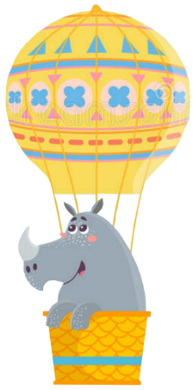

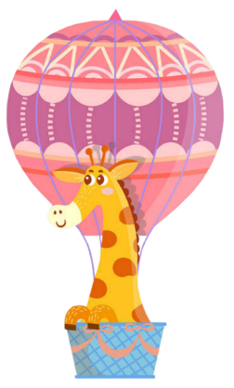


BAY LÊN NÀO

Slide 3

Con giúp các con vật thực hiện ước mơ bay lên bầu trời cao bằng cách đọc đúng tất cả các vần, tiếng, từ sau.

Slide 4




xương
ương
lươn
ươn

Slide 5

đậu tương
vườn cây

Slide 6

Bạn gió từ xa đến
Mong lấy hương núi rừng
Bởi vì trời nắng quá
Nên gió trọ trên nương.

Slide 7

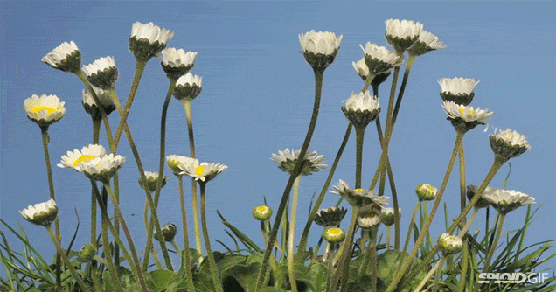
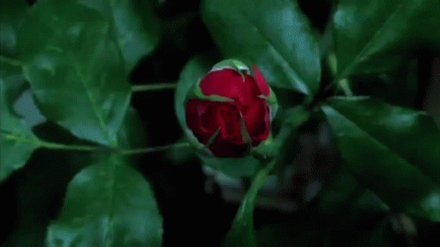
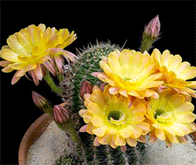
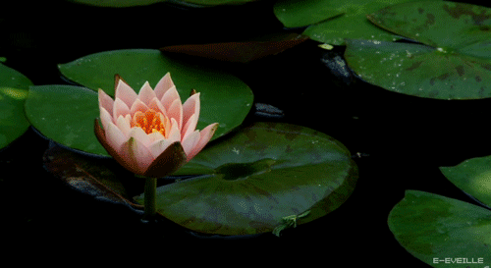
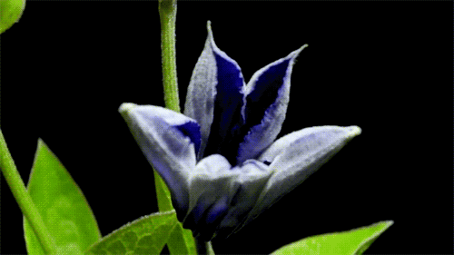

Slide 8
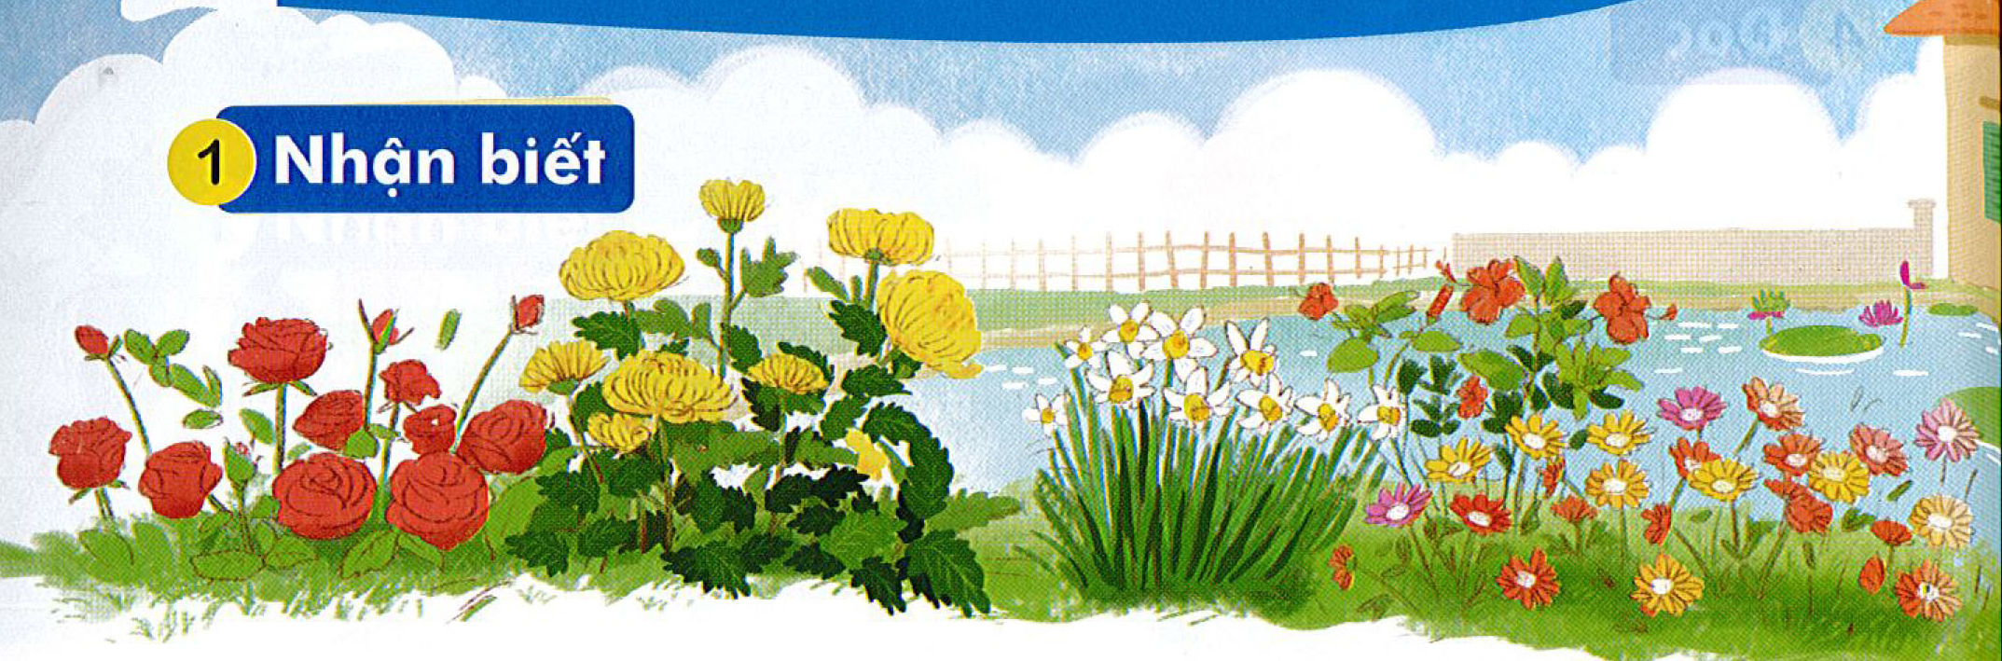

Slide 9


BÀI 74:
oa oe

Slide 10



Slide 11

oa
oe

Slide 12
oa
oe
h
oa
hoa

Slide 13



Ai nhanh hơn?
ghép tiếng:
Âm, vần tiếng với
oa oe

Slide 14
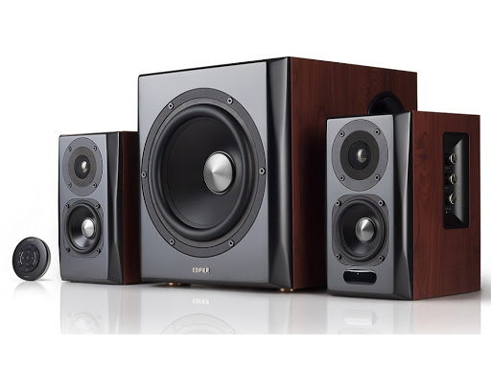
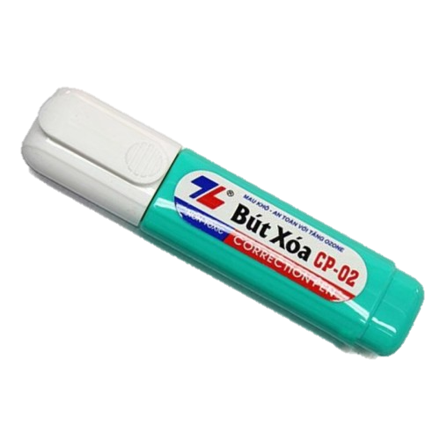
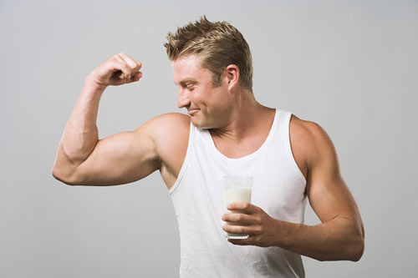
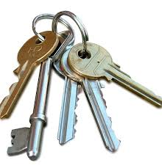
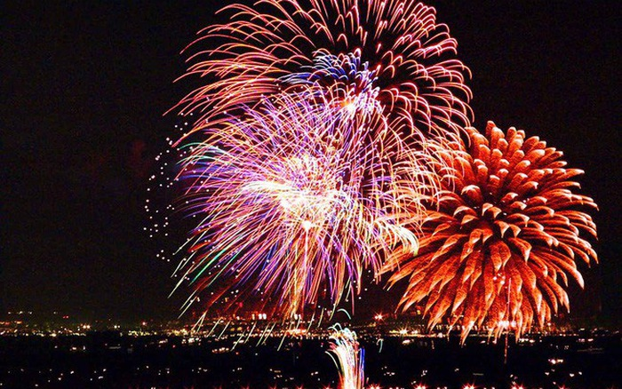
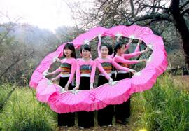
loa
bót xo¸
khoÎ
ph¸o hoa
xoÌ qu¹t
chìa kho¸

Slide 15
oa
oe
h
oa
hoa
hoµ
loa
to¶
xo¸
khoÎ
loe
loÐ
xoÌ

Slide 16

Thư giãn nhé

Slide 17
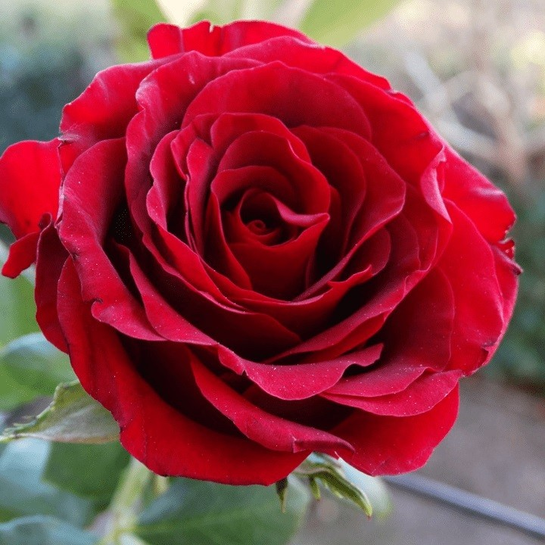
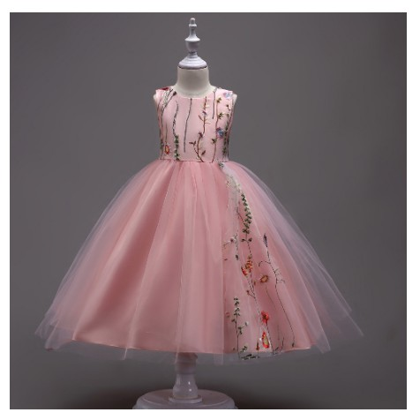
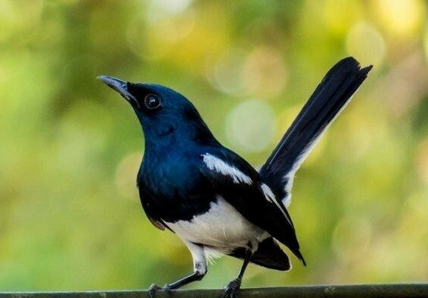
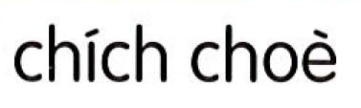


Trò chơi
Đuổi hình bắt chữ

Slide 18
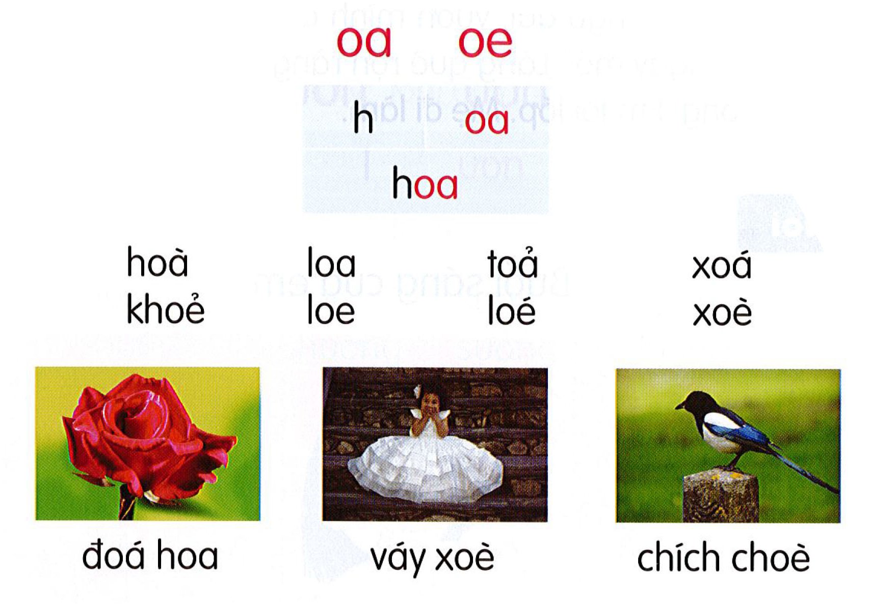

Slide 19


Slide 20
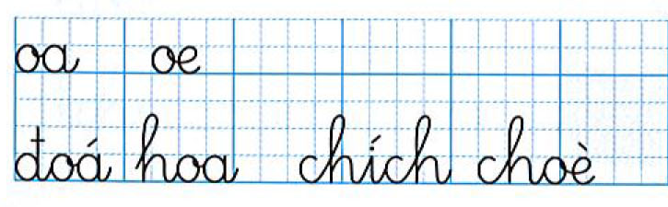

Slide 21


Slide 22
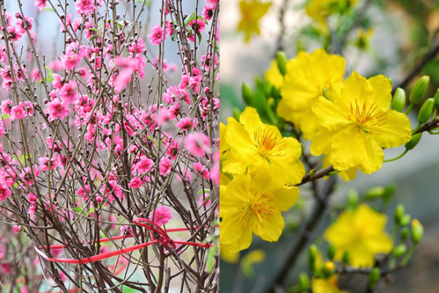
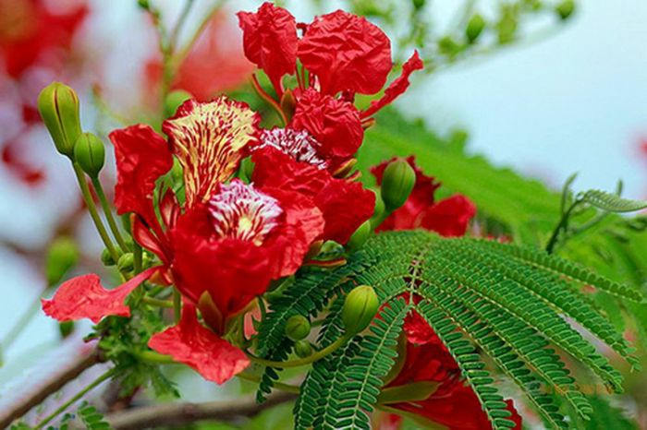
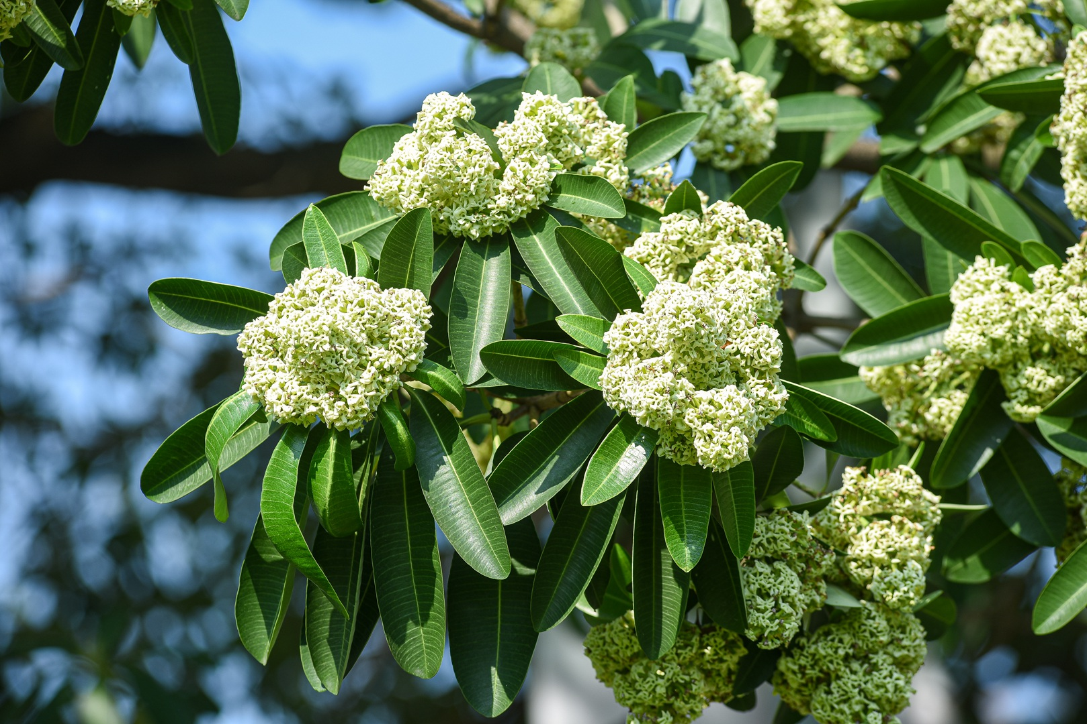
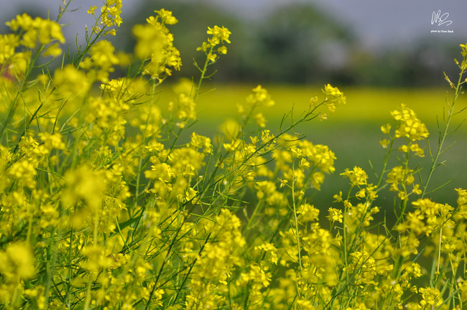

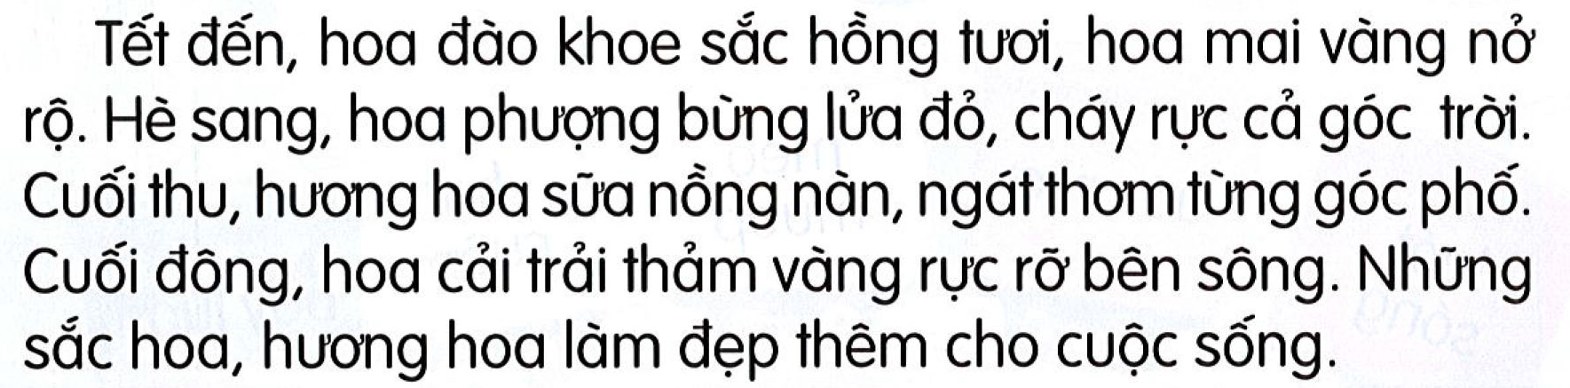

Tìm những tiếng chứa vần oa - oe ?
Đoạn văn trên gồm mấy câu ?

Slide 24
Tìm những tiếng chứa vần oa - oe ?
Đoạn văn trên gồm mấy câu ?

Slide 25


Slide 26
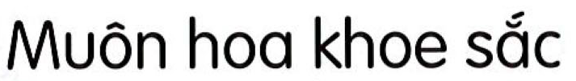

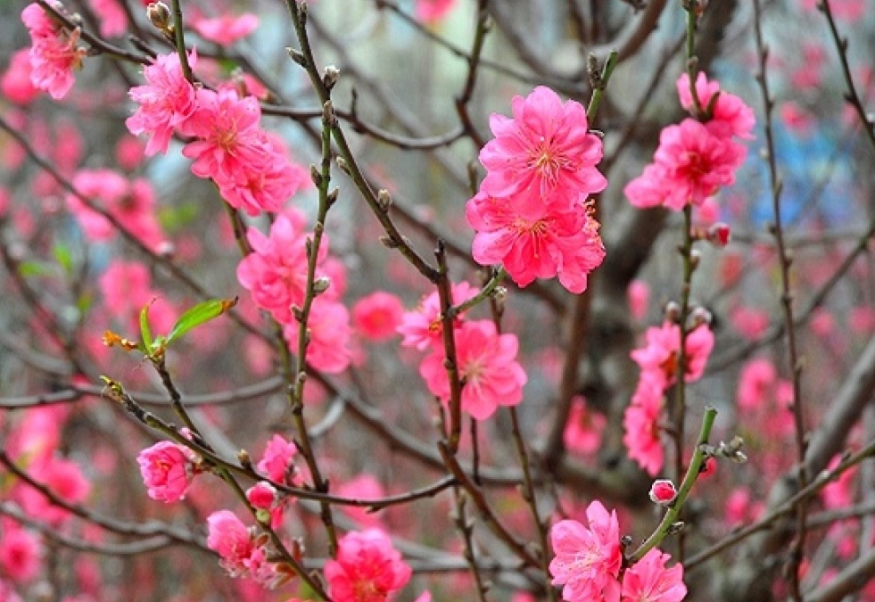
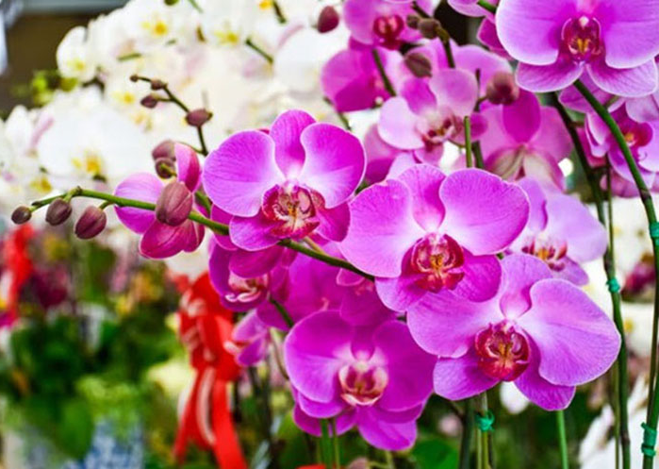
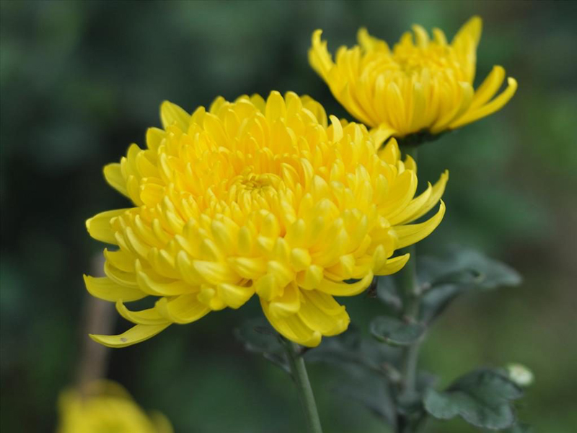
Em hãy kể tên các loài hoa trong tranh?
Em thích hoa nào nhất? Vì sao ?

Slide 28


CỦNG CỐ
BÀI HỌC

